Slide 1
ლაგრანჟის წერტილები
მარიამ ბიბილაშვილი

Slide 2
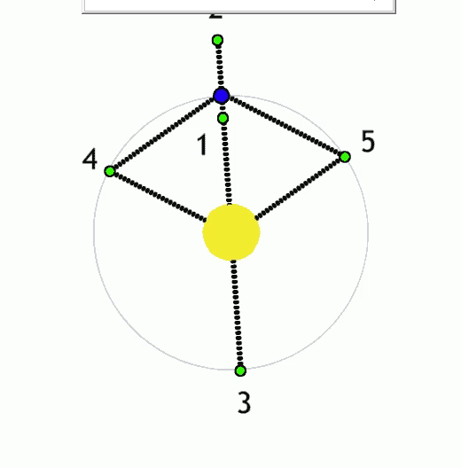
ლაგრანჟის წერტილები(L-წერტილები) არის ადგილი(არე) კოსმოსში სადაც ორ მასიური სხეულის სისტემაში მცირე მასის მქონე მესამე სხეულს გრავიტაციული ძალების ზემოქმედებით შეუძლია უძრავი დარჩეს იმ ათვლის სისტემაში,რომელიც დაკავშირებულია მასიურ სხეულებთან.ლაგრანჟის წერტილები წარმოადგენს სამი სხეულის ამოცანის კერძო შემთხვევას.ამ წერტილებში გრავიტაციული ძალები კომპენსირდება ცენტრიდანული ძალით.

Slide 3
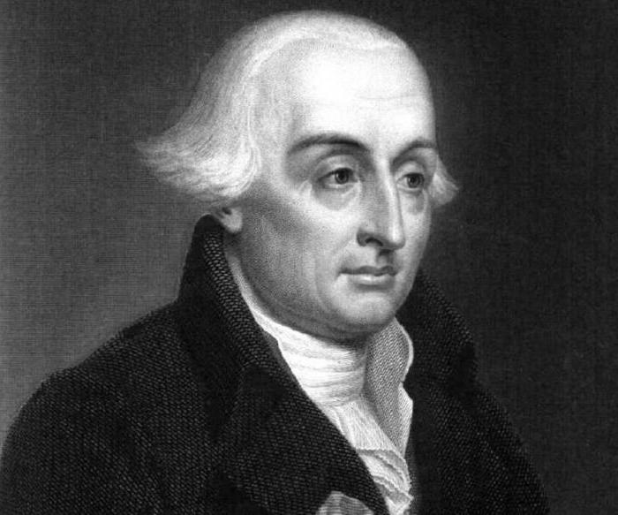
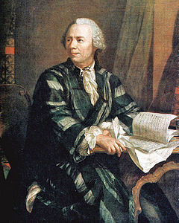
სახელწოდება ამ წერტილებმა მიიღო ფრანგი მეცნიერის ლ.ლაგრანჟის საპატივცემულოდ
L1 ,L2 ,L3 აღმოაჩინა ეილერმა და L4 ,L5 ლაგრანჟმა

Slide 4
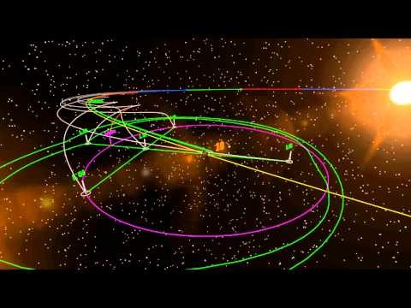
მზის სისტემაში არსებობს 5 ლაგრანჟის წერტილი:L1 , L2, L3,(არასტაბილური) L4, L5.(სტაბილური)

Slide 5
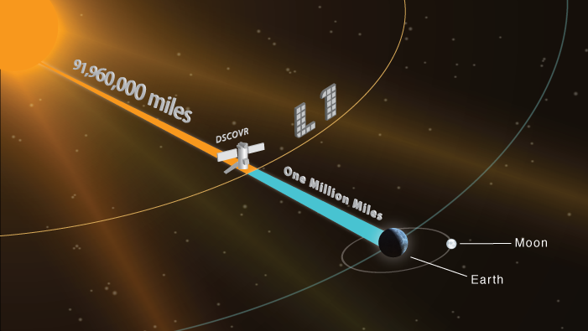
L1 მზე-დედამიწის სისტემაში ობიექტზე მოქმედ მზის გრავიტაციულ ძალას ისე აკომპენსირებს დედამიწის მიზიდულობის ძალა,რომ ობიექტისა და დედამიწის მზის გარშემო მოძრაობის პერიოდები თითქმის ტოლი ხდება.L1 მზეზე დასაკვირვებლად მოსახაერხებელი ადგილია ,რადგან აქ მზის ქარი აღწევს 1 საათით ადრე დედამიწასთან შედარებით. დედამიწა -მთვარის სისტემაში მოსახარხებელია ამ წერტილის გამოყენება კოსმოსური სადგურის ასაშენებლად,რაც საგრძნობლად შეამცირებდა საწვავის მოხმარებას მთვარეზე სამოგზაუროდ

Slide 6
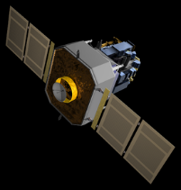
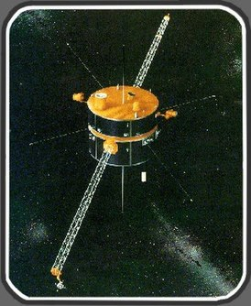
SOHO- 1995 წ GGS WIND-1994 წ

Slide 7
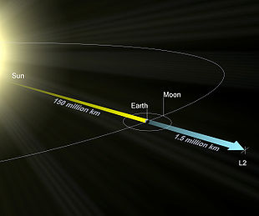
L2 წერტილშიც ასევე ორბიტალური პერიოდი ობიექტის ტოლი ხდება დედამიწის ორბიტალური პერიოდის. მზე-დედამიწის სისტემაში იდეალურ ადგილს წარმოადგენს. აქ მყოფი ობიექტები არ ბრუნავენ დედამიწის გარშემო და დაცულნი არიან გაციებისა და გადაცხელებისგან.ეს მდებარეობა ხელსაყრელია ვარსკვლავების შესასწავლად. მთვარე-დედამიწის სისტემისთვის ეს წერტილი შეიძლება გამოვიყენოთ სატელიტური კომუნიკაციებისთვის

Slide 8
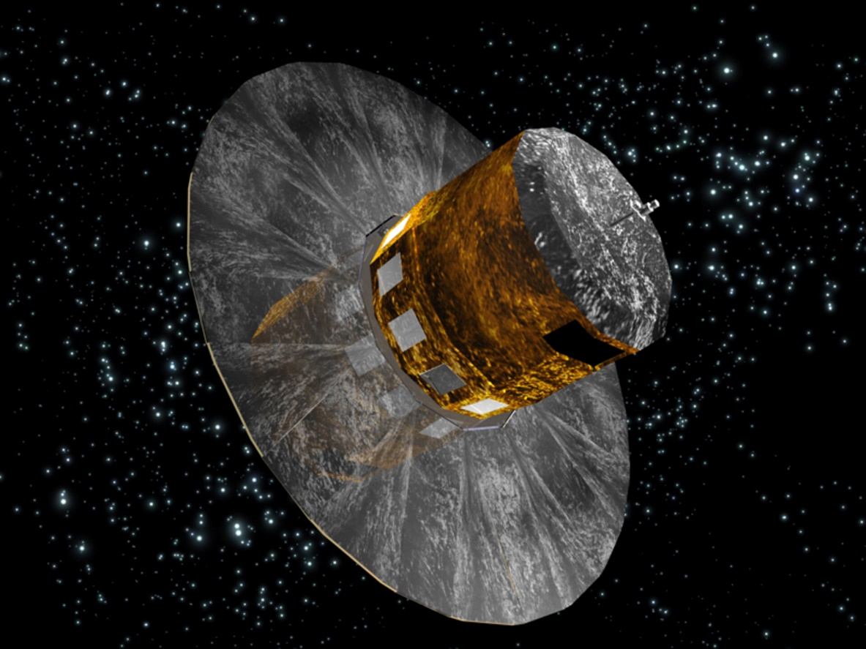
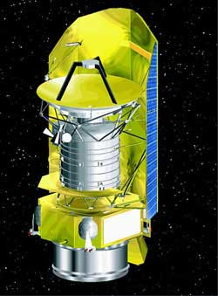
GAIA-2013 წ. Herschel-2009 წ

Slide 9
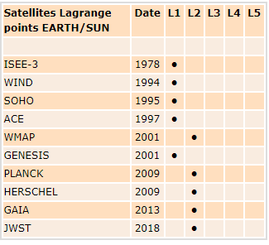
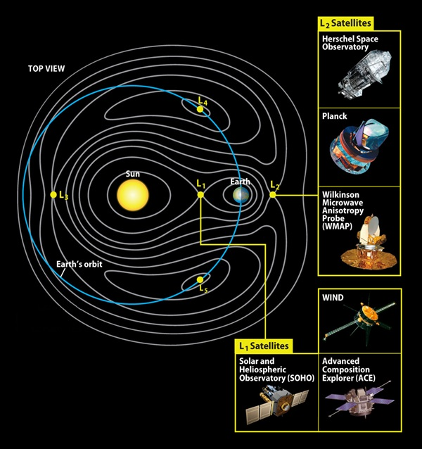

Slide 10
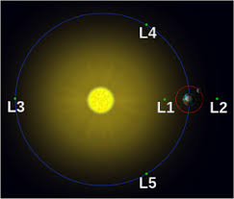
L3 მდებარეობს დედამიწის მოპირდაპირე მხარეს,მისსავე ორბიტაზე. იმის მიუხედავად,რომ დედამიწა მისგან შორს მდებარეობს მაინც ახდენს გრავიტაციული ძალით მასზე გავლენას. ვარაუდობენ რომ მომავალში მისი გამოენება შეგვიძლია მზეზე მიმდინარე სხვადასხვა აქტივობების დასაკვირვებლად.

Slide 11
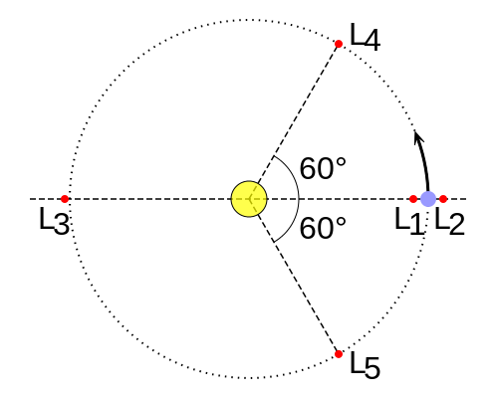
L4 და L5 ქმნიან ორ ტოლგვერდა სამკუთხედს რომლებიც აგებულია ორ მასიურ სხეულზე . იმის გამო ,რომ ეს წერტილები სტაბილურია აქ ბევრი ობიექტი იყრის თავს და მათ უწოდებენ ტროელებს

Slide 12
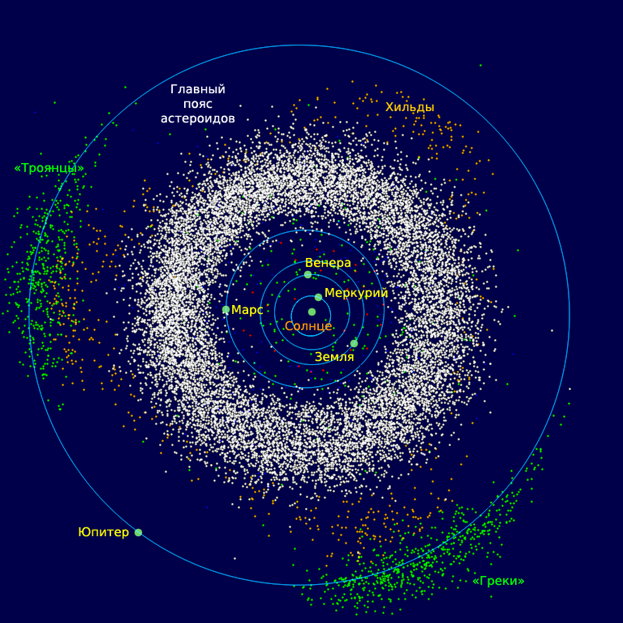

Slide 13
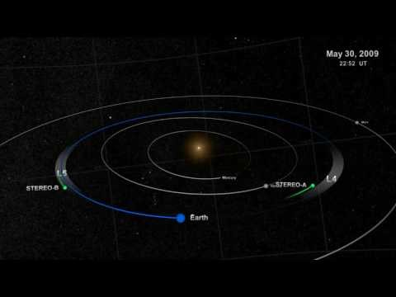
2009 წელს ნასამ გაუშვა ორი ზონდი STEREO A და STEREO B L4 და L5 გამოსაკვლევად.

Slide 14
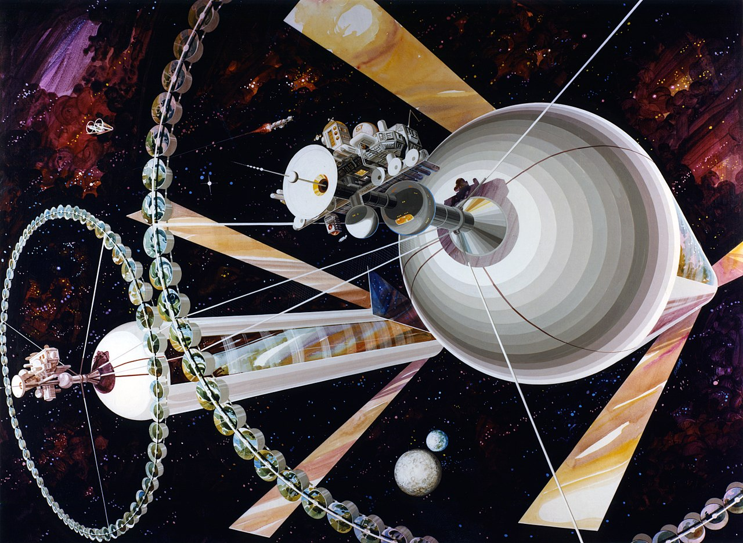
კოლონიზაცია XX საუკუნეში
ჯორჯ ო’ნილის კოსმოსური სადგური

Slide 15





Slide 16


